Slide 1
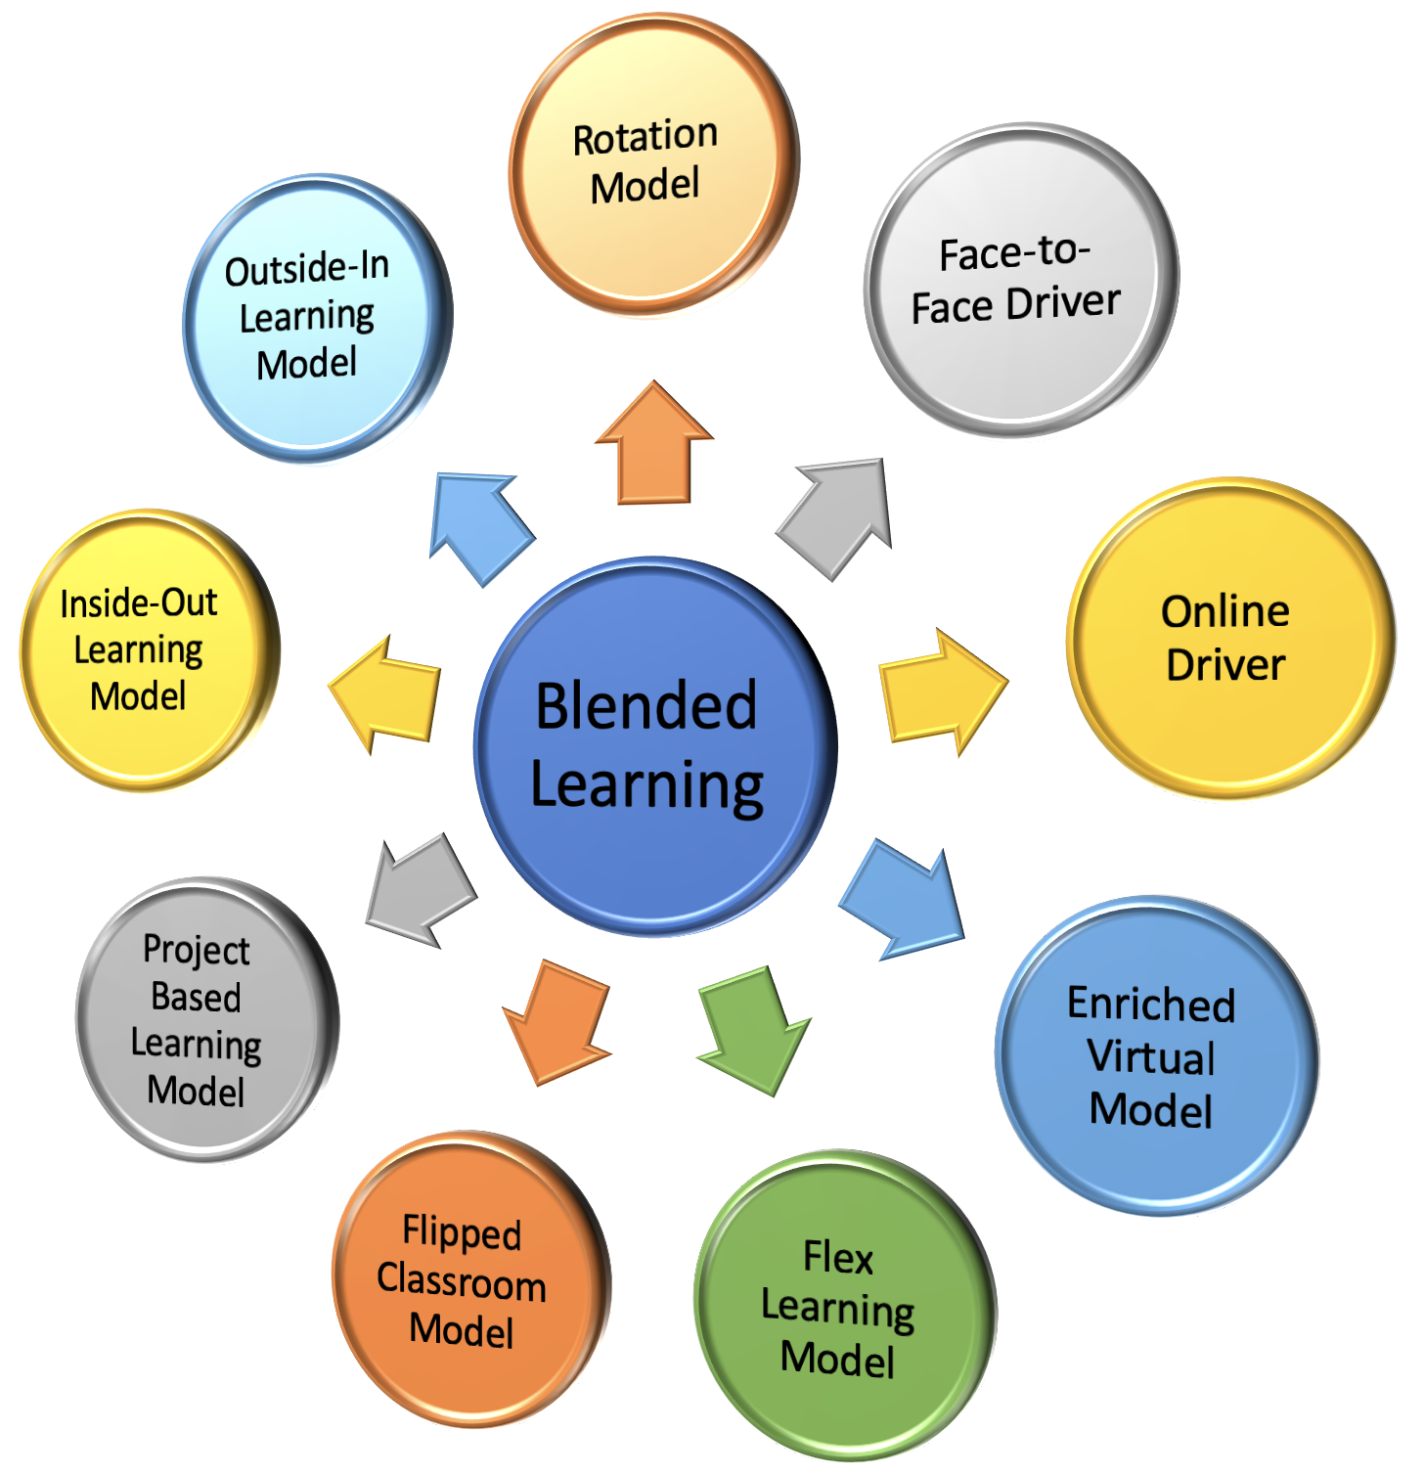
ALMUSTAQBAL UNIVERSITY COLLEGE
Iraq – Babylon
اعداد وتقديم
الدكتور ازهر محسن عبد
وحدة تكنولوجيا المعلومات
2019-2020

Slide 2
ALMUSTAQBAL UNIVERSITY COLLEGE
Iraq – Babylon
خطة الاستعداد للتعليم المدمج
للعام الدراسي 2020-2021
اعداد وتقديم
الدكتور ازهر محسن عبد
وحدة تكنولوجيا المعلومات

Slide 3
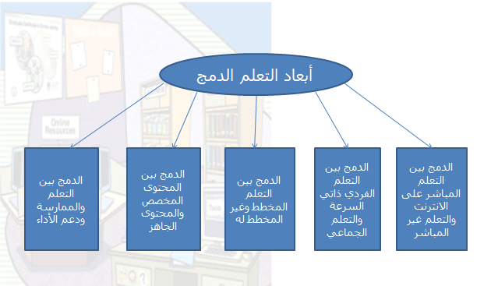
ALMUSTAQBAL UNIVERSITY COLLEGE
Iraq – Babylon
مقدمة
اشارة الى توجيهات وزارة التعليم العالي والبحث العلمي وتاكيدها على تطوير تجربة التعليم الالكتروني والتعليم المدمج الذي سيكون حجر الزاوية التي تعتمدها المؤسسات التعليمية .
نرفق اليكم خطة العمل والتهيئة للعمل بنظام التعليم المدمج
يعد التعلم المدمج استراتيجية جديدة تجمع بين الطريقة التقليدية في التعلم والاستفادة القصوى من تطبيقات تكنولوجيا المعلومات الحديثة لتصميم مواقف تعليمية تمزج بين التعليم داخل القاعات الدراسية والتعليم عبر الانترنت، ويتميز بالعديد من الفوائد تتمثل في اختصار الوقت والجهد والتكلفة، إضافة إلى إمكانية تحسين المستوى العام للتحصيل الدراسي، ومساعدة المعلم والمتعلم في توفير بيئة تعليمية جذابة في أي مكان وزمان بالإضافة إلى التأكيد على التواصل والتفاعل الاجتماعي فيما بينهم.

Slide 4
ALMUSTAQBAL UNIVERSITY COLLEGE
Iraq – Babylon
خطة تنفيذ المحاضرات العملية
1- حساب عدد الساعات العملي للمرحلة = عدد الطلبة * عدد الساعات اسبوعيا ( 10 ساعات ) = ( ) ساعة طالب
2- توزيع الكروبات في المختبر الواحد = 25 ، 20 ، 10 طالب
3- المخطط اسبوعيا = عدد الساعات العملي للمرحلة / الكروب ( 25،20،10)= ( ) ساعة اسبوعيا
4- عدد الساعات العمل الاسبوعي = 30 ساعة
5- عدد المختبرات =
6- ساعات اشغال المختبر = عدد المختبرات * 30 =
الخطة : تقليل تواجد الطلبة من خلال
تصغير الكروبات الى 25%
تقليل فترة التواجد في المختبر والاعتماد على الفديوهيات التوضيحية والتقارير المختبرات الافتراضية ( 75 % فيديو ، 25 تطبيق )

Slide 5
ALMUSTAQBAL UNIVERSITY COLLEGE
Iraq – Babylon
خارطة تنفيذ الاقسام الدراسية لنظام التعليم المدمج
الاقسام العلمية
الاقسام الانسانية
الاقسام العلمية
الاقسام الطبية
15 % عملي
85 % نظري
50 % عملي
50 % نظري
40 % عملي
60 % نظري
محاضرات فديوية
محاضرات فديوية
10-30 %
70-90 %
محاضرات فديوية
10-30 %
70-90 %
محاضرات فديوية
حضور المختبرات
Google meet
محاضرات فيدوية
Google meet
محاضرات فيدوية
Google meet
تسجل و تهيئة المحاضرات فديويا في المختبرات
تسجل و تهيئة المحاضرات فديويا في المختبرات
المختبرات الافتراضية
حضور الطلبة للمحتبرات
Pdf , word , ppt
حضور الطلبة للمحتبرات
Pdf , word , ppt
Pdf , word , ppt
المختبرات الافتراضية
حضور القاعات الدراسية
المختبرات الافتراضية
حضور القاعات الدراسية

Slide 6
ALMUSTAQBAL UNIVERSITY COLLEGE
Iraq – Babylon
خطوات تنفيذ التعليم المدمج
مخطط توزيع الطلبة
حسب نوع الدوام
حسب الشعب
حسب الموقع الجغرافي
حسب المادة
صباحي
مسائي
Group -A
داخل المحافظة
نظري
عملي
Group -B
8:30 - 2:30
2:30 - 7:30
25,20,10
خارج المحافظة
Group -C
Group -D

Slide 7
ALMUSTAQBAL UNIVERSITY COLLEGE
Iraq – Babylon
نموذج توزيع الطلبة في المختبرات العملية حسب نظام التعليم المدمج
1- نموذج توزيع الكروبات حسب الوقت للمختبر
 |  |  | كلية المستقبل الجامعة
 |  |  |  | جدول المحاضرات العملية حسب نظام التعليم المدمج
قسم هندسة تقنيات التكييف والتبريد
اسم المختبر: | مختبر التكييف والتبريد |  |  |  |  |  |  |  | اليوم | السبت |  | التاريخ
المرحلة | الثاني |  |  |  |  |  |  |  | الشعبة | A
اسم التدريسي | م.م مصطفى محمد جابر |  |  |  |  |  |  |  | نوع الدوام | مسائي |  | عدد الساعات الاسبوعية
اسم المعيد: | فرق غالب |  |  |  |  |  |  |  | عدد الطلبة |  |  | عدد الكروبات | 5
الوقت | 8:30 | 9:30 | 10:30 | 11:30 | 12:30 | 1:30 | 2:30 | 3:30 | 4:30 | 5:30 | 6:30 | 7:30 | 8:30
 | 9:30 | 10:30 | 11:30 | 12:30 | 1:30 | 2:30 | 3:30 | 4:30 | 5:30 | 6:30 | 7:30 | 8:30 | 9:30
Group -A
Group -B
Group -C
Group -D
Group -E

Slide 8
ALMUSTAQBAL UNIVERSITY COLLEGE
Iraq – Babylon
1- نموذج توزيع الكروبات على المواد العملية
جدول المحاضرات العملية حسب نظام التعليم المدمج
قسم هندسة تقنيات التكييف والتبريد
اسم المختبر: | مختبر التكييف والتبريد |  |  |  | اليوم |  |  | التاريخ
المرحلة | الثاني |  |  |  | الشعبة | B
عدد المختبرات | 6 |  |  |  | نوع الدوام | صباحي |  | عدد الساعات الاسبوعية | 6
توزيع الكروبات بالمختبر | 10 طالب في كل مختبر |  |  |  | عدد الطلبة | 50 |  | عدد الكروبات | 5
ساعات العمل الاسبوعية
اسم الكروب | ساعات العملي الاسبوعي حسب المواد للفصل الدراسي الاول
 | 8:30:9:30 AM | 9:30-10:30 | 10:30-11:30 | 11:30-12:30 | 12:30-1:30 | 1:30:2:30
Group -A | تكييف وتبريد
Group -B |  | انتقال حرارة
Group -C |  |  | تكنولوجيا الكهرباء
Group -D |  |  |  | صيانة اجهزة التكييف
Group -E |  |  |  |  | نظرية المكائن
Group -F |  |  |  |  |  | تطبيقات حاسوب متقدم

Slide 9
ALMUSTAQBAL UNIVERSITY COLLEGE
Iraq – Babylon
1- نموذج جدول اشغال المختبر خلال الاسبوع
قسم هندسة تقنيات التكييف والتبريد
جدول المحاضرات العملية حسب نظام التعليم المدمج
 |  |  | العام الدراسي 2020-2021
القسم
اسم المختبر | التكييف والتبريد |  |  |  |  |  |  |  |  | اسم المشرف
المرحلة | الاول - الثاني - الثالث |  |  |  |  |  |  |  |  | المعيد
المواد الشمتركة في المختبر |  | تكييف وتبريد 1 + تكييف وتبريد 2 - صيانة اجهزة التكييف + ورشة التكييف |  |  |  |  |  |  |  | عدد الكروبات
الاقسام المشترك بالمختبر |  | لايوجد |  |  |  |  |  |  |  | عدد الشعب
الوقت اليوم | 8:30 | 9:30 | 10:30 | 11:30 | 12:30 | 1:30 | 2:30 | 3:30 | 4:30 | 5:30 | 6:30 | 7:30
 | 9:30 | 10:30 | 11:30 | 12:30 | 1:30 | 2:30 | 3:30 | 4:30 | 5:30 | 6:30 | 7:30 | 8:30
السبت | تكييف وتبريد م2-مسائي- شعبة - B |  |  |  |  |  | ورشة التكييف والتبريد م1 -مسائي - شعبة A
الاحد | تكييف وتبريد م3- صباحي |  |  |  |  |  | صيانة اجهزة التكييف م3- مسائي - شعبة -A
الاثنين | صيانة اجهزة التكييف م3- صباحي |  |  |  |  |  | صيانة اجهزة التكييف م3- مسائي - شعبة -B
الثلاثاء | ورشة التكييف والتبريد م1 - صباحي |  |  |  |  |  | تكييف وتبريد م2-مسائي - شعبة -A
الأربعاء | تكييف وتبريد م2- صباحي |  |  |  |  |  | ورشة التكييف والتبريد م1 -مسائي - شعبةB-
الخميس | تعفير وتعقيم المختبر |  |  |  |  |  | تكييف وتبريد م2-مسائي - شعبة - B
 |  |  |  |  |  |  |  |  |  | مقرر القسم
 |  |  |  |  |  |  |  |  |  | م.م.ازهر محسن عبد

Slide 10
ALMUSTAQBAL UNIVERSITY COLLEGE
Iraq – Babylon
1- نموذج جدول اشغال المختبر خلال الاسبوع
قسم هندسة تقنيات التكييف والتبريد
جدول المحاضرات العملية حسب نظام التعليم المدمج
 |  |  | العام الدراسي 2020-2021
القسم
اسم المختبر | التكييف والتبريد |  |  |  |  |  |  |  |  | اسم المشرف
المرحلة | الاول - الثاني - الثالث |  |  |  |  |  |  |  |  | المعيد
المواد الشمتركة في المختبر |  | تكييف وتبريد 1 + تكييف وتبريد 2 - صيانة اجهزة التكييف + ورشة التكييف |  |  |  |  |  |  |  | عدد الكروبات
الاقسام المشترك بالمختبر |  | لايوجد |  |  |  |  |  |  |  | عدد الشعب
الوقت اليوم | 8:30 | 9:30 | 10:30 | 11:30 | 12:30 | 1:30 | 2:30 | 3:30 | 4:30 | 5:30 | 6:30 | 7:30
 | 9:30 | 10:30 | 11:30 | 12:30 | 1:30 | 2:30 | 3:30 | 4:30 | 5:30 | 6:30 | 7:30 | 8:30
السبت | مختبرات م2-مسائي- شعبة - B |  |  |  |  |  | مختبرات م1 -مسائي - شعبة A
الاحد | مختبرات م3- صباحي |  |  |  |  |  | صيانة اجهزة التكييف م3- مسائي - شعبة -A
الاثنين | صيانة اجهزة التكييف م3- صباحي |  |  |  |  |  | صيانة اجهزة التكييف م3- مسائي - شعبة -B
الثلاثاء | ورشة التكييف والتبريد م1 - صباحي |  |  |  |  |  | تكييف وتبريد م2-مسائي - شعبة -A
الأربعاء | تكييف وتبريد م2- صباحي |  |  |  |  |  | ورشة التكييف والتبريد م1 -مسائي - شعبةB-
الخميس | تعفير وتعقيم المختبر |  |  |  |  |  | تكييف وتبريد م2-مسائي - شعبة - B
 |  |  |  |  |  |  |  |  |  | مقرر القسم
 |  |  |  |  |  |  |  |  |  | م.م.ازهر محسن عبد

Slide 11
ALMUSTAQBAL UNIVERSITY COLLEGE
Iraq – Babylon
- نموذج جدول المختبرات والمواد العملية وخطة التنفيذ القسم
المرحلة | اسم المختبر | عدد التجارب المتوقع انجازها | التجارب المنجزة فديويا | عدد الايام المتبقية لاكمال التجارب المقرر انجازها | العدد الكلي للطبة |  | الطاقة التحملية للمختبر | عدد المجاميع (عدد الطلبة \50% من طاقة المختبر)
الاولى | مختبر تطبيقات الحاسبة 1
 | مختبر الثرموداينمك 1
 | مختبر المواد الهندسية
 | مختبر تكنولوجيا الكهرباء
الثانية | مختبر تطبيقات الحاسبة 2 | 10 |  |  | الصباحي | 23 | 25 | 2
 |  |  |  |  | المسائي | 123 | 25 | 10
 | مختبر مقاومة المواد | 10 |  |  | الصباحي | 23 | 25 | 2
 |  |  |  |  | المسائي | 123 | 25 | 10
 | مختبر الثرموداينمك 2 | 10 |  |  | الصباحي | 23 | 25 | 2
 |  |  |  |  | المسائي | 123 | 25 | 10
 | مختبر ميكانيك الموائع | 10 |  |  | الصباحي | 23 | 25 | 2
 |  |  |  |  | المسائي | 123 | 25 | 10
 | مختبر التكييف والتبريد 1 | 10 |  |  | الصباحي | 23 | 25 | 2
 |  |  |  |  | المسائي | 123 | 25 | 10
الثالثة | مختبر تطبيقات الحاسبة 3 | 10 |  |  | الصباحي | 38 | 25 | 3
 |  |  |  |  | المسائي | 131 | 25 | 10
 | مختبر الهندسة الكهربائية والالكترونية | 10 | 2 | 4 | الصباحي | 38 | 25 | 3
 |  |  |  |  | المسائي | 131 | 25 | 10
 | مختبر نظرية المكائن و الاهتزازات | 10 |  |  | الصباحي | 38 | 25 | 3
 |  |  |  |  | المسائي | 131 | 25 | 10
 | مختبر انتقال الحرارة | 10 |  |  | الصباحي | 38 | 25 | 3
 |  |  |  |  | المسائي | 131 | 25 | 10
 | مختبر رسم انظمة التبريد والتكييف | 10 |  |  | الصباحي | 38 | 25 | 3
 |  |  |  |  | المسائي | 131 | 25 | 10
 | مختبر التكييف والتبريد 2 | 10 |  |  | الصباحي | 38 | 25 | 3
 |  |  |  |  | المسائي | 131 | 25 | 10
 | مختبر التصميم الميكانيكي | 10 |  |  | الصباحي | 38 | 25 | 3
 |  |  |  |  | المسائي | 131 | 25 | 10
الرابعة | مختبر تطبيقات الحاسبة 4 | 10 |  |  | الصباحي | 49 | 25 | 4
 |  |  |  |  | المسائي | 94 | 25 | 8
 | مختبر منظومات التجميد | 10 |  |  | الصباحي | 49 | 25 | 4
 |  |  |  |  | المسائي | 94 | 25 | 8
 | مختبر منظومات تكييف الهواء | 10 |  |  | الصباحي | 49 | 25 | 4
 |  |  |  |  | المسائي | 94 | 25 | 8
 | مختبر الطاقة المتجددة | 10 |  |  | الصباحي | 49 | 25 | 4
 |  |  |  |  | المسائي | 94 | 25 | 8
 | مختبر دوائر السيطرة | 10 |  |  | الصباحي | 49 | 25 | 4
 |  |  |  |  | المسائي | 94 | 25 | 8
 | مختبر محطات توليد طاقة | 10 |  |  | الصباحي | 49 | 25 | 4
 |  |  |  |  | المسائي | 94 | 25 | 8

Slide 12
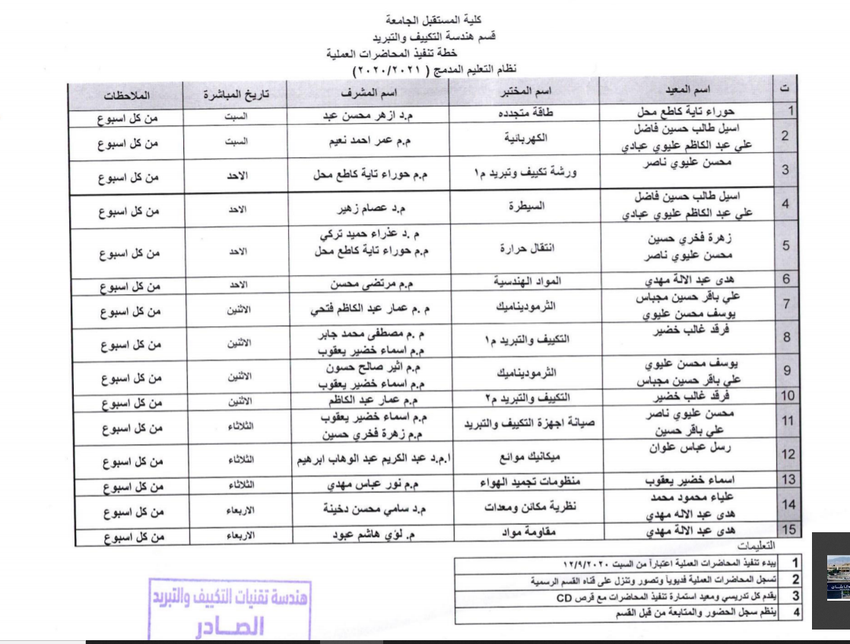
ALMUSTAQBAL UNIVERSITY COLLEGE
Iraq – Babylon
- نموذج جدول المختبرات والمواد العملية وخطة التنفيذ القسم

Slide 13
ALMUSTAQBAL UNIVERSITY COLLEGE
Iraq – Babylon
- كيفية يمكن للتدريسي ان يتعامل مع التعليم المدمج

